Slide 1
cerulean电子竞技平台
面向对象UML设计
组员： 刘翀
尹凯乐
秦江鸿
赵懿

Slide 2
项目基本介绍
1.一款用于电子竞技的对战平台，在浩方、VS平台之上进一步提升平台的效率。
2.采用C/S与B/S混合模型作为主体架构。用三层式模型设计应用服务器以及客户端。
3.HOOK技术启动游戏，Vlan技术分配虚拟IP。同时在游戏过程中采用完全的P2P模型。

Slide 3
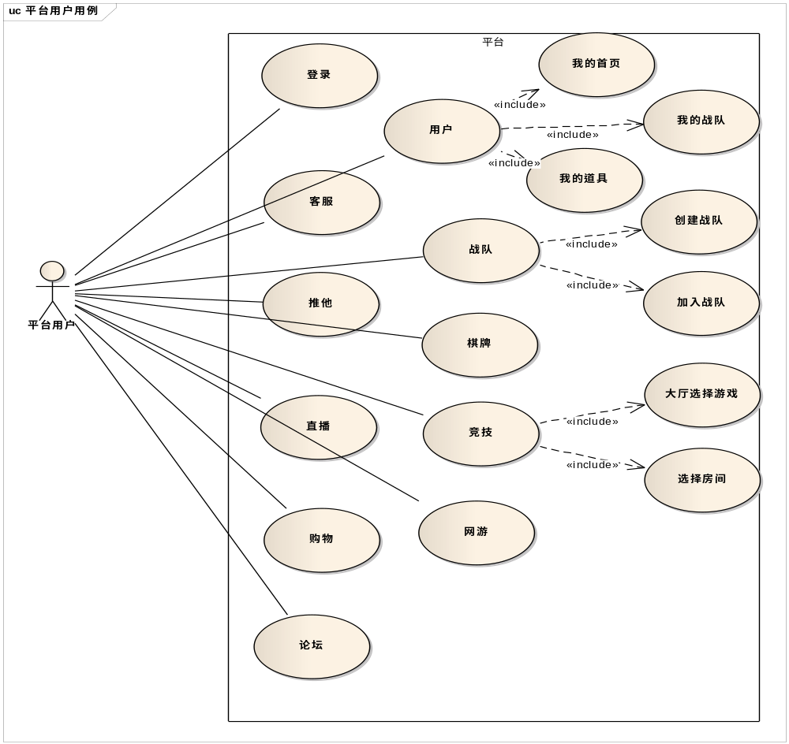
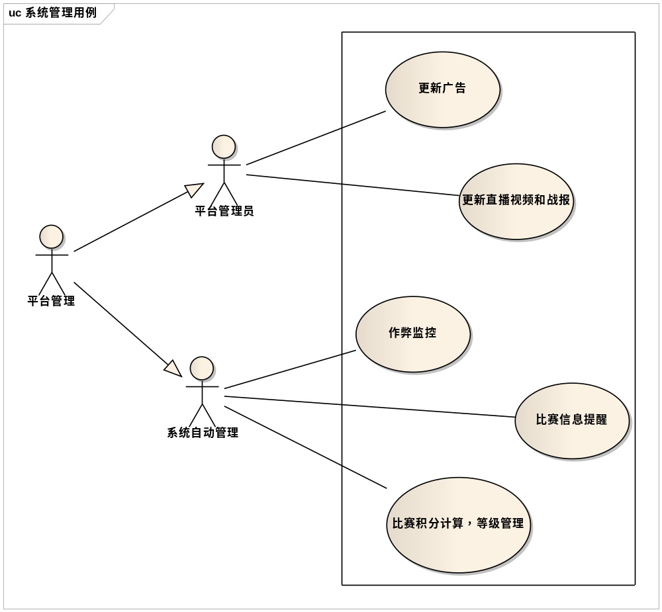
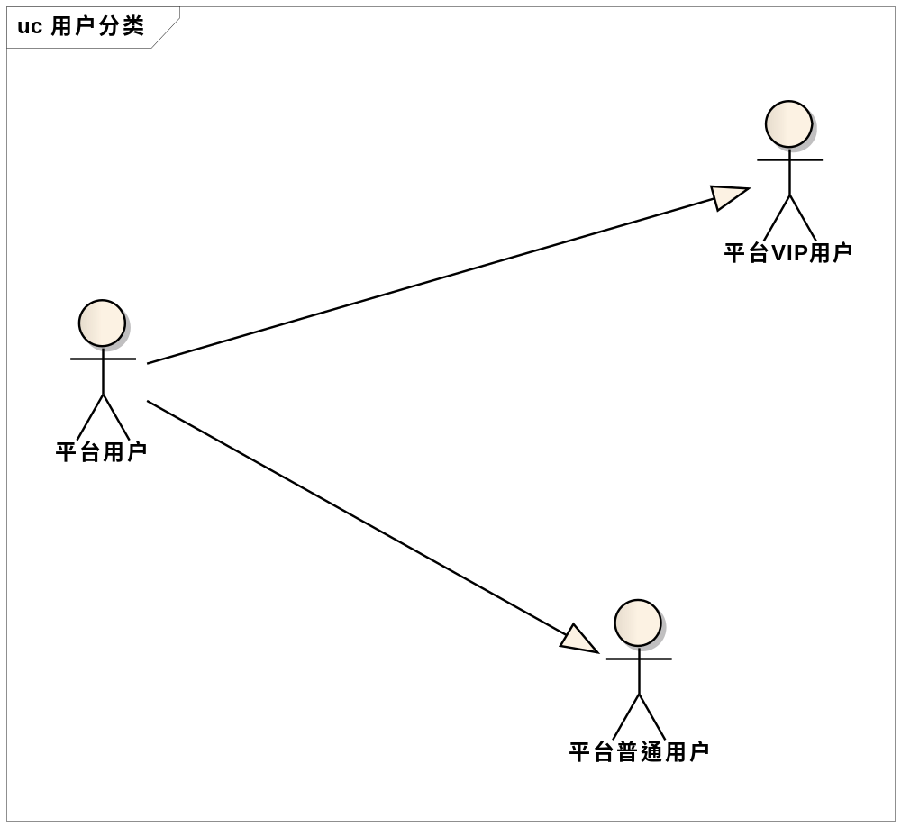
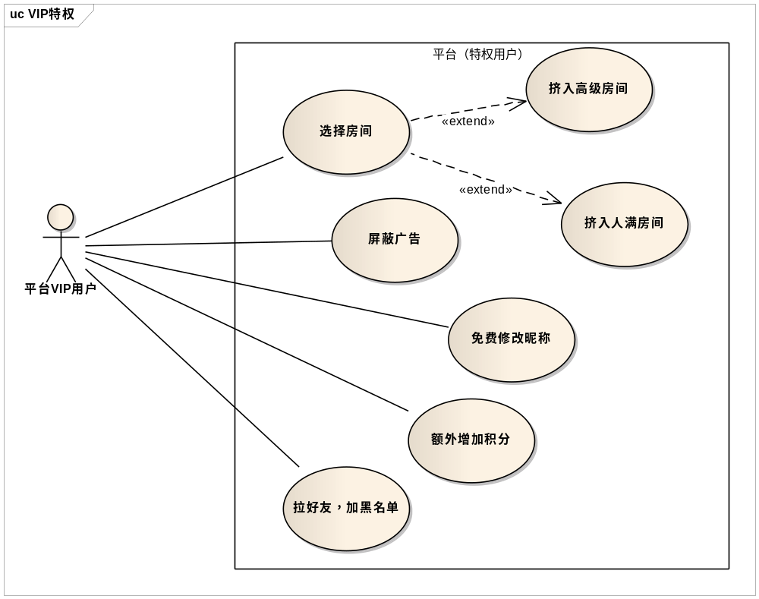
cerulean电子竞技平台
用例图
活动图
顺序图
状态图
类图

Slide 4
cerulean电子竞技平台
用例图
活动图一：用户注册
活动图二：用户登录
活动图三： 用户进入主机准备开始游戏
活动图四：用户进行游戏
活动图
顺序图
状态图
类图

Slide 5
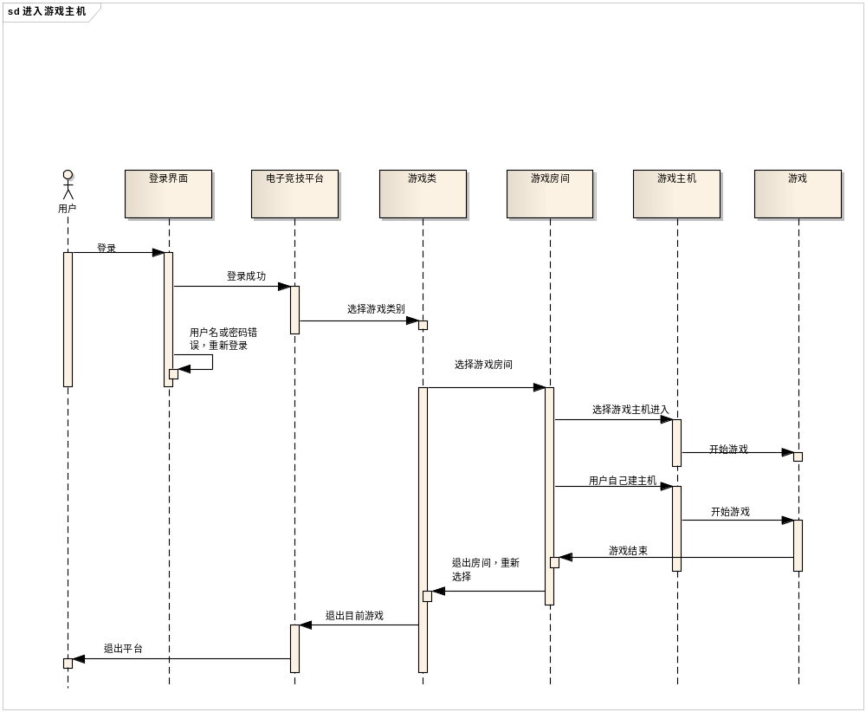
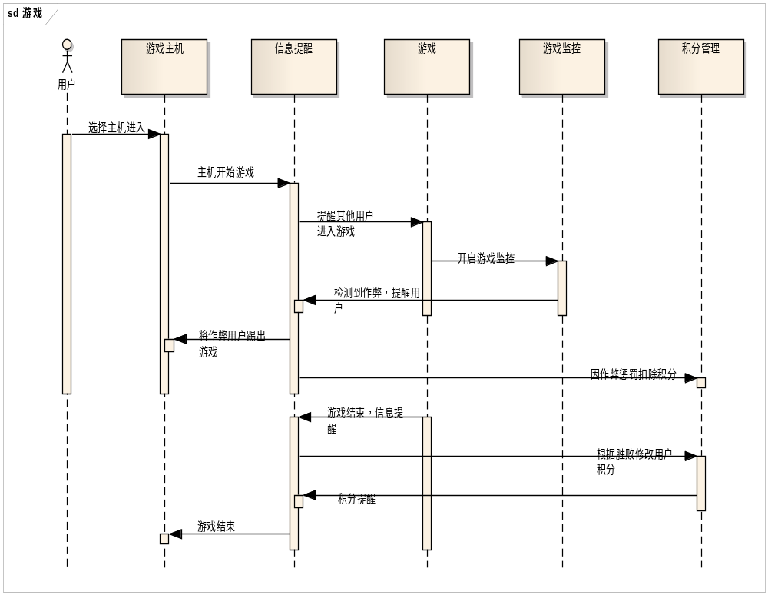
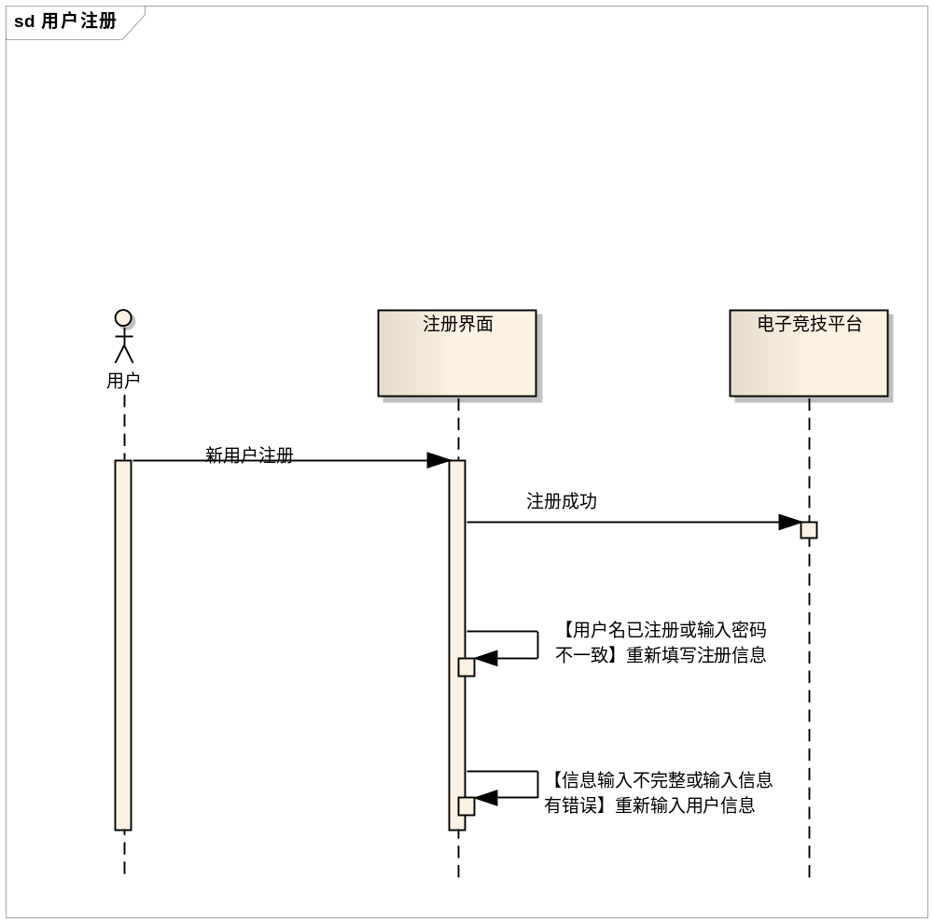
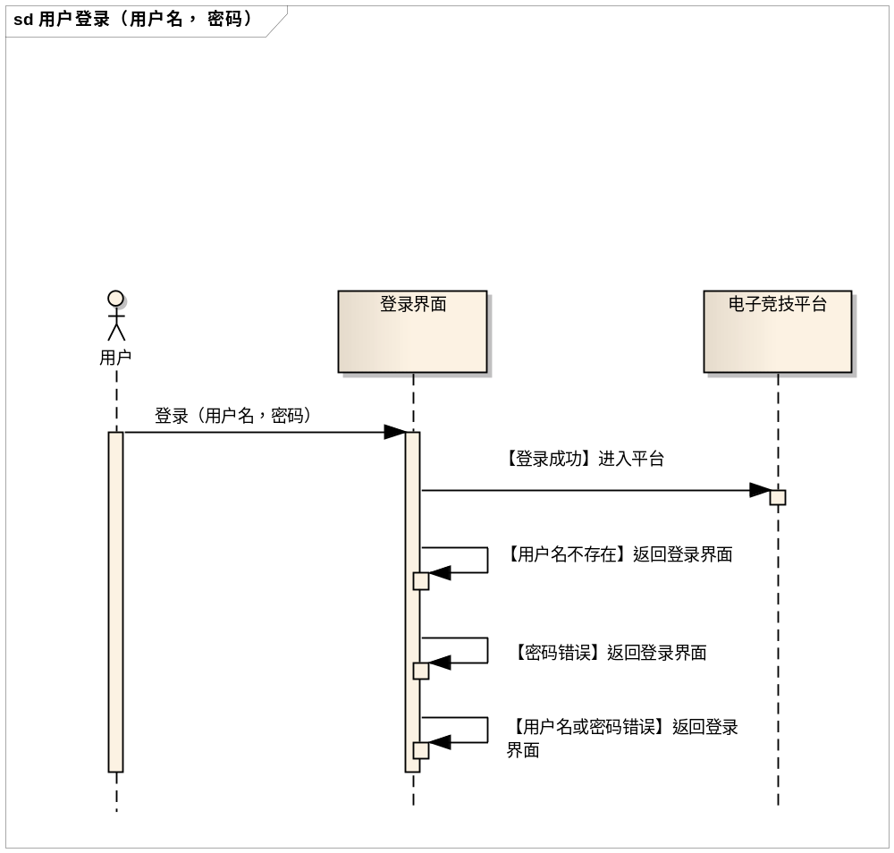
cerulean电子竞技平台
用例图
活动图
顺序图
状态图
类图

Slide 6
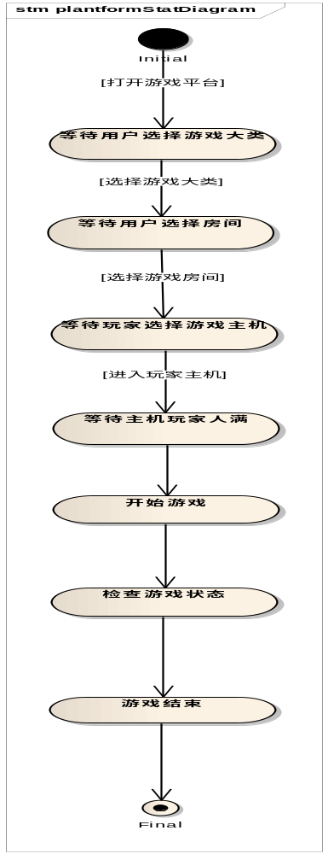
cerulean电子竞技平台
用例图
活动图
顺序图
状态图
类图

Slide 7
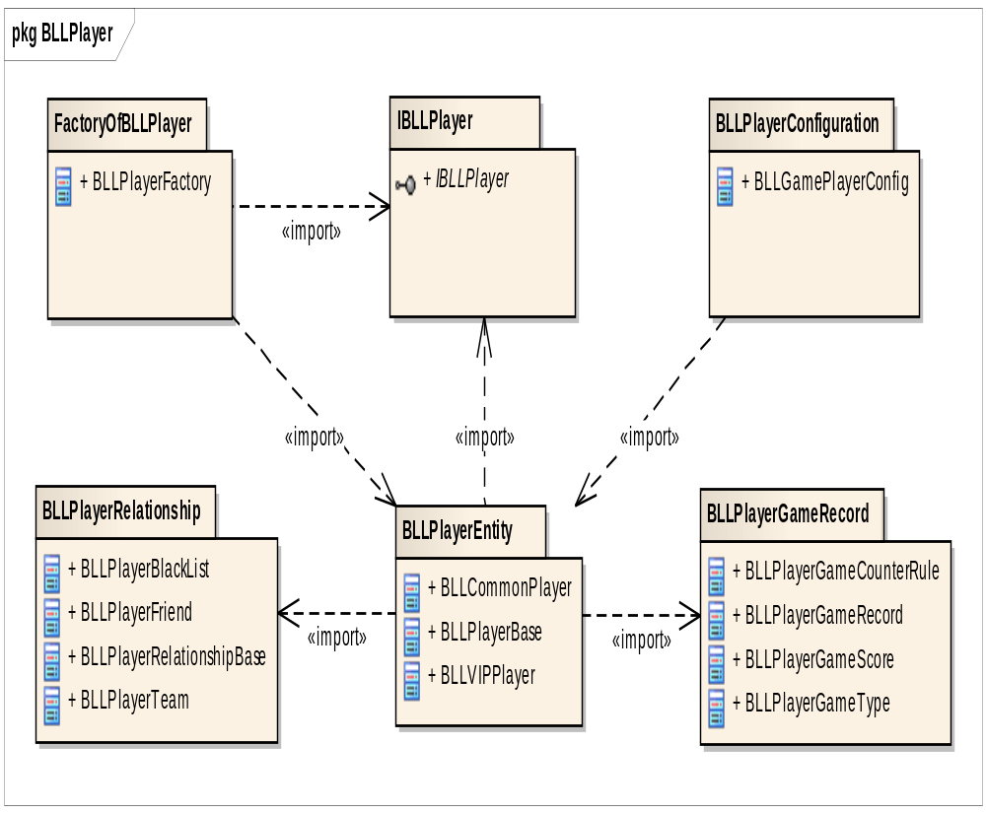
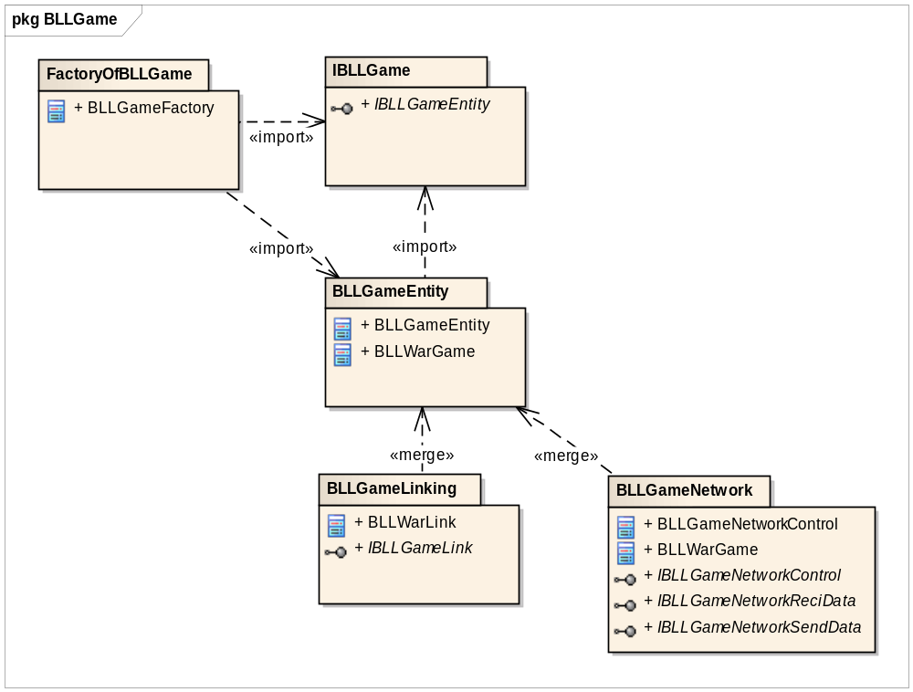
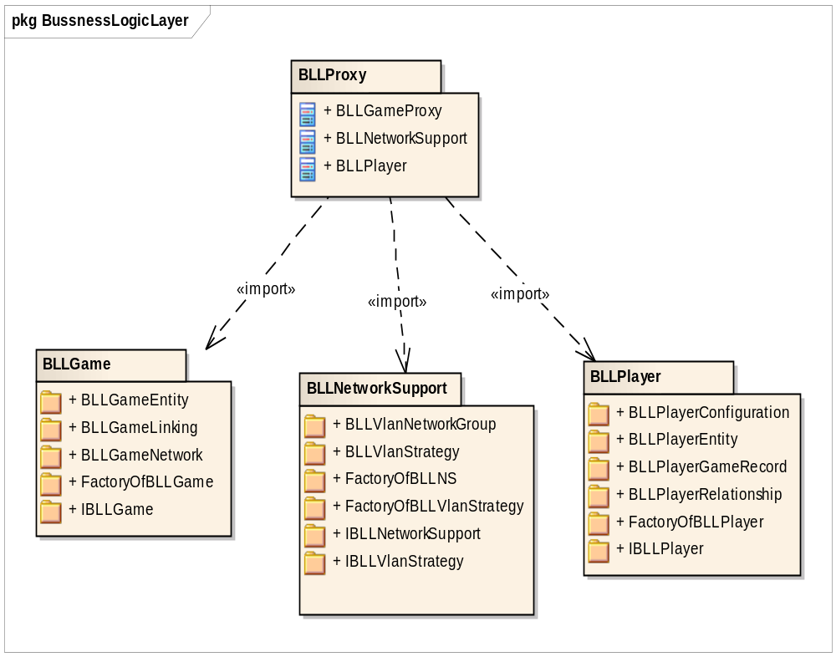
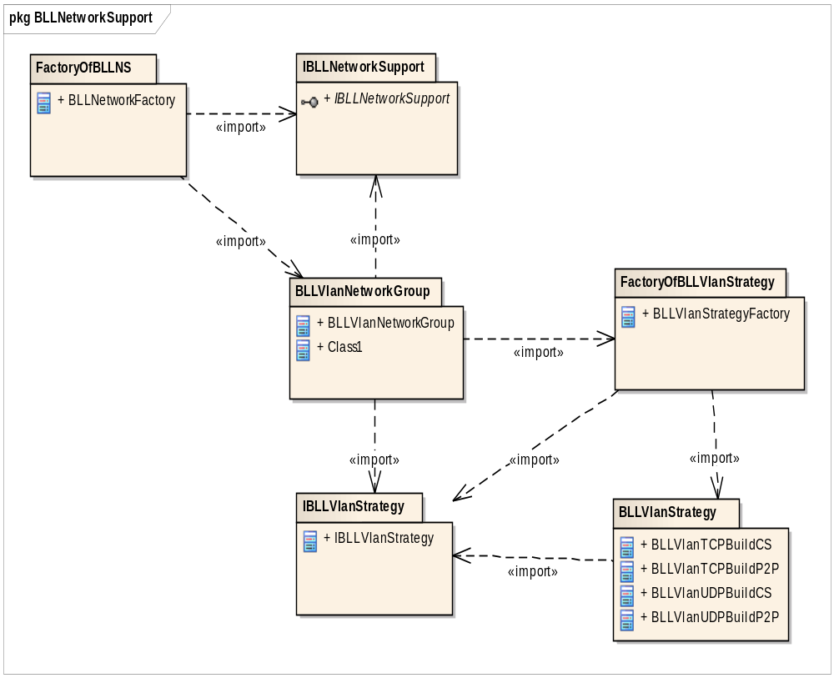
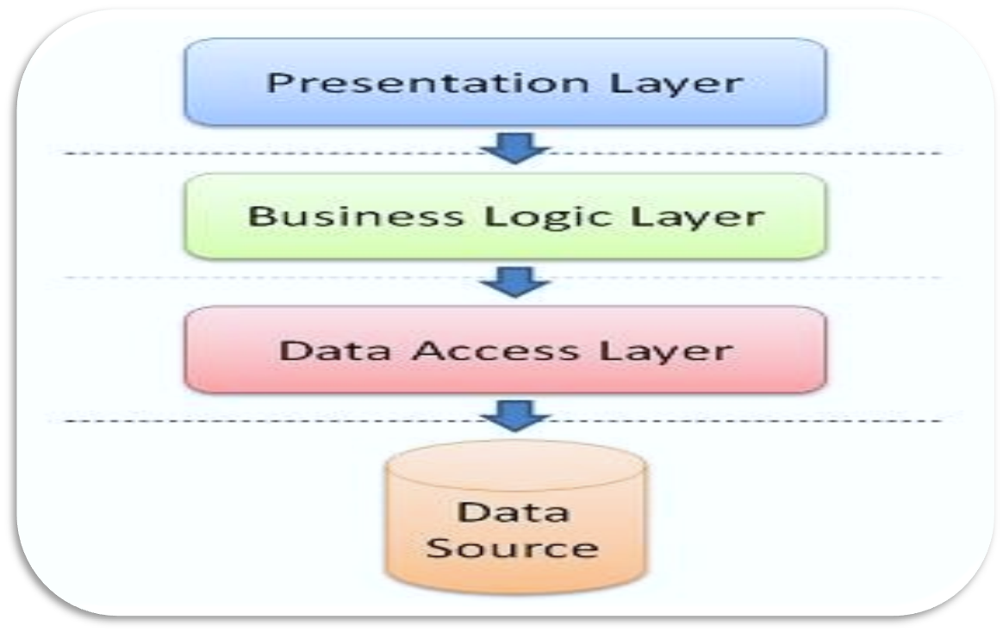
cerulean电子竞技平台
用例图
活动图
顺序图
状态图
类图

Slide 8
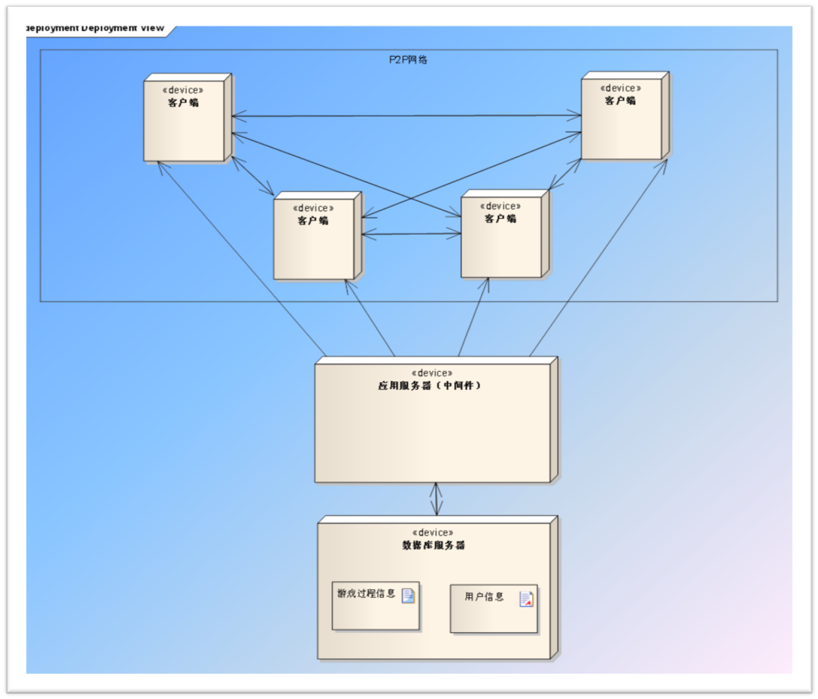

Slide 9


